Slide 1
Общие принципы организации построения и проведения профилактических программ для работников службы медицинской профилактики. Профессор кафедры общей и коммунальной гигиены, Перепелкин Сергей Витальевич

Slide 2
Отставание России от США, Японии и ЕС-15 по показателю продолжительности жизни
А.Г.Вишневский, Институт демографии НИУ ВШЭ 2015 г.
Notes:
Несмотря на рост продолжительности жизни в течение последних 10 лет, отставание России от большинства развитых стран почти не сокращается

Slide 3
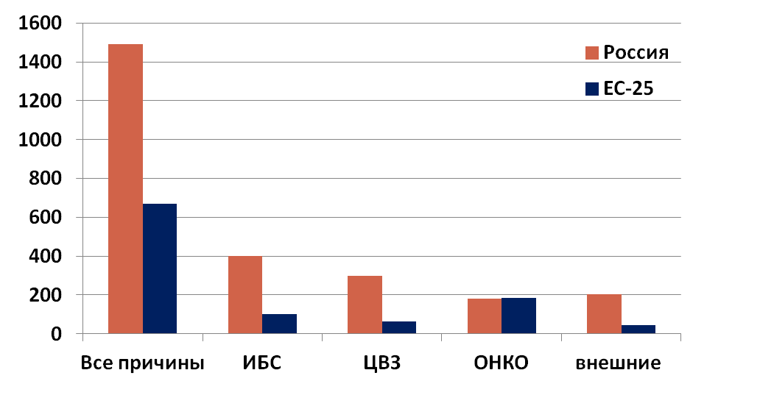
Показатели смертности населения в Европе от основных причин
(число умерших на 100 тыс. населения)
60% случаев смерти связаны с хроническими неинфекционными заболеваниями (НИЗ)
Notes:
Смертность от БСК и внешних причин превышает европейские показатели в 4-5 раз

Slide 4
Хронические неинфекционные заболевания (НИЗ) –
Болезни системы кровообращения (инфаркт, инсульт, гипертония и т.п.)
Онкологические заболевания
Хронические бронхо-легочные заболевания
Сахарный диабет
Основные факторы риска (ФР):
Курение
Гипертония
Ожирение
Низкая физическая активность
Холестерин
Питание
Notes:
Фактор риска (ФР) – индивидуальные характеристики, ассоциированные с повышенной вероятностью развития, прогрессирования и неблагоприятного исхода заболевания
ФР основной соответствует трем критериям:
высокая распространенность в популяции
достоверный независимый вклад в развитие хронических неинфекционных заболеваний
снижение риска заболеваний при контроле этого фактора

Slide 5
Возможности снижения смертности от НИЗ
путем изменения образа жизни
Рекомендации
Снижение
смертности
Прекращение
курения
50%
Физическая
активность
20-30%
Умеренный
алкоголь
15%
Изменения в питании
(≥ 2 факторов)
15-40%
J.A. Iestra et al. A systematic review. Circulation 2005; 112: 924-934
Notes:
На слайде показаны возможности снижения общей смертности и смертности от сердечно-сосудистых заболеваний путем изменения образа жизни и питания. Изменением питания можно снизить сердечно-сосудистую смертность на 45%, о общую до 40%, а при прекращении курения, соответственно на 35% и 50%.
Iestra J.A. Kromhout D., van der Schouw Y.T., Grobbee D.E., Boshuizen H.C., and van Staveren W.A. Effect Size Estimates of Lifestyle and Dietary Changes on All-Cause Mortality in Coronary Artery Disease Patients: A Systematic Review. Circulation 2005; 112: 924-934.

Slide 6
Экономический ущерб с работодателя:
Экономические потери работодателя, обусловленные заболеваниями работников
Снижение эффективности производственного процесса
Компенсации
Временная нетрудоспособность
Презентеизм Абсентеизм
Замена работника в случае его увольнения по болезни или смерти

Slide 7
Результаты мета-анализа 42 исследований профилактических программ на рабочем месте
Chapman LS. Meta-Evaluation of Worksite Health Promotion Economic Return Studies: 2012 Update

Slide 8
WHP (Workplace Health Promotion) Программы здоровья на рабочем месте рекомендованы:
Оттавской хартией 1986 г. по укреплению здоровья
Джакартской декларацией 1997 г. по введению системы укрепления здоровьем в XXI век
Бангкокской хартией 2005 г. по укреплению здоровья в глобализованном мире и др.
Начиная с 1990 гг в экономически развитых странах
40-80% средних и крупных компаний реализуют программы WHP.
Доклад ВОЗ: «Профилактика НИЗ на рабочем месте путем модификации диеты и повышения уровня физической активности» (2008 г)
Notes:
Широкое проведение программ ЗРМ рекомендуется целым рядов международных деклараций и хартий, в том числе,….

Slide 9
«Здоровье на рабочем месте» - эффективная модель профилактики
Охват большой стабильной популяции лиц трудоспособного возраста
Длительность профилактического вмешательства
Социальная и психологическая поддержка при воздействии на поведенческие ФР
Меньшие затраты времени и усилий
Высокая приверженность к участию в программах
Доклад ВОЗ: «Профилактика НИЗ на рабочем месте путем модификации диеты и повышения уровня физической активности» (2008 г)
Notes:
В настоящее время в экономически развитых странах программы по укреплению здоровья на рабочем месте (Worksite Health Promotion –WHP), проводятся на 40-80% крупных и средних предприятий.
В нашей стране вопросы профилактики НИЗ на рабочем месте до настоящего времени не относились к числу приоритетных.
Одна из возможных причин - отсутствие понимания в бизнес-сообществе высокой социальной и экономической эффективности таких программ.
Достоверно снижают риск ожирения, ССЗ, диабета

Slide 10
Основные типы/компоненты программ
здоровья на рабочем месте:
Просветительские и образовательные по ведению ЗОЖ
Профилактика курения
Профилактический скриниг/обследование работников
Коррекция веса тела
Нормализация питания
Расширение физической активности
Снижение уровня стресса
Создание на производстве условий для ЗОЖ «бездымная среда», блюда здорового питания в корпоративных столовых и т.п.
Рекомендации ААС, 2009
Сборник корпоративных практик «Здоровье на рабочем месте» РСПП, 2011 г
Notes:
Основные компоненты/типы отечественных и зарубежных программ здоровья на рабочем месте:
Просветительские и образовательные мероприятия среди работников по повышению знаний о ХНИЗ и ФР их развития: групповые и индивидуальные занятия, информационные материалы (печатные, интернет- ресурсы и др);
Профилактика курения: запрет на курение в рабочее время, помощь работникам (и членам их семей) при отказе от табака и лечении табачной зависимости;
Организация профилактического скринига/обследования работников для выявления ранних форм заболеваний и контроля за уровнем и динамикой ФР;
Программы по коррекции веса тела: помощь работникам в реализации индивидуальных программ по коррекции питания и повышения физической активности.
Нормализация питания: информирование работников об основах здорового питания и создание условия для здорового питания на производстве.
Нормализация физической активности: образовательная, санитарно-просветительская работа, создание условия для занятий физическими упражнениями в рабочее и внерабочее время, преобразование производственной среды, финансовая/спонсорская поддержка занятий в спортивных клубах фитнес-центрах, побуждение работников к пешей ходьбе и др.
Снижение уровня стресса, образовательные программы по созданию условий для минимизаций последствия стрессовых состояний.
Создание на производстве условий для здорового образа жизни: «бездымная среда», блюда здорового питания в корпоративных столовых и т.п.

Slide 11
Выгоды от программ здоровья на рабочем месте
Выгоды работника | Выгоды работодателя | Выгоды государства
улучшение условий труда отказ от вредных привычек улучшение здоровья увеличение удовлетворенности от работы повышение благосостояния увеличение удовлетворенности жизнью увеличение продолжительности жизни | сокращение временной нетрудоспособности уменьшение расходов на медицинское страхование снижение числа прогулов снижение травматизма повышение производительности труда снижение текучести кадров улучшение климата внутри коллектива укрепление репутации компании | снижение уровня заболеваемости сокращение смертности уменьшение расходов на медицинскую помощью рост конкурентоспособности предприятий увеличение национального дохода
ВОЗ/ВЭФ, 2008; Workplace Wellness: А literature review for NZWell@Work, 2009

Slide 12
Организация службы медицинской профилактики
Главный внештатный специалист Минздрава России по профилактической медицине
Директор ФГБУ «ГНИЦПМ» МЗ РФ
Бойцов С.А
Правительство субъекта РФ
Межведомственный координационный совет
по формированию ЗОЖ и профилактике НИЗ
Центр медицинской профилактики субъекта РФ
города
Главные специалисты про профилактической медицине субъектов РФ
ОИВ субъекта РФ
в области здравоохранения
Врачи отделений (кабинетов) медицинской профилактики
Поликлиника для взрослых | ФАП | Женская консультация | Стационар | Санаторий | Медицинские службы предприятий
Центр здоровья для взрослых
Отделение (кабинеты ) медицинской профилактики ЛПУ
Диспансеризация и профосмотры | Помощь при отказе от курения | Популяционные и групповые методы профилактики

Slide 13
ООО «Газпром добыча Оренбург»
Целевые программы
«Здоровый образ жизни» и «Преодоление курения табака»
Результаты медико-социального опроса 2.000 работников
м
ж
Имеют достаточный уровень физической активности | 37% | 19%
Хотят заниматься оздоровительными тренировками | 80% | 84%
Требуется коррекция питания | 44% | 43%
Требуется радикальное изменение питания | 10% | 11%
Профессиональный стресс, тревога | 36% | 39%
Курят | 63%
Хотят отказаться от курения (%курящих) | 49%
Не могут прекратить курение без мед. помощи | 61%
По оценке медицинских служб компании
30% средств ДМС тратится на заболевания, вызываемые курением
20% случаев ВНС связаны с курением
Notes:
Целевая программа «Здоровый образ жизни» начата в 2003 г и дополнительная программа «Преодоление курения табака» с 2008 г

Slide 14
ООО «Газпромдобыча Оренбург»
Программы «Здоровый образ жизни» и «Преодоление курения табака»
Программные мероприятия (2004-2010 гг)
Борьба с курением
Временные санитарные нормы по организации мест для курения
Наглядные материалы о вреде табака
С января 2011 г полностью запрещено курение в Компании
Пропаганда ЗОЖ
Информационно-пропагандистские материалы о рациональном питании, принципах оздоровительных тренировок
Серия статей в корпоративной газете по вопросам ЗОЖ
Профилактика НИЗ
Медицинские меры профилактики, в т.ч. в рамках ПОМ
Отраслевой стандарт «Профилактика ИБС»
«Методические рекомендации по назначению работникам индивидуальных программ оздоровительных тренировок»
Notes:
Распространение информационно-пропагандистских материалов о рациональном питании, принципах оздоровительных тренировок
Серия статей в корпоративной газете по вопросам ЗОЖ

Slide 15
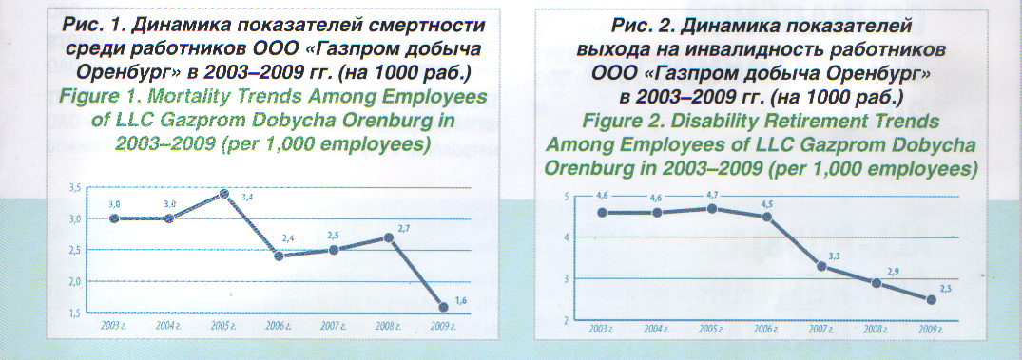
Результаты целевой программы «Здоровый образ жизни работников» ООО «Газпромдобыча, Оренбург»
За 6 лет (с 2003 по 2009 гг )
Показатель смертности снизился с 3,0 до 1,6
на 1 тыс. работающих Показатель выхода на инвалидность снизился с 4,6 до 2,5
на 1 тыс. работающих
Сборник «Здоровье на рабочем месте, РСПП 2011 г

Slide 16
Предложение по включению мер про профилактике НИЗ и формированию ЗОЖ в:
Стратегию развития компании
Нефинансовую отчетность
Коллективные договора*
* меры по профилактике НИЗ и формированию ЗОЖ будут включены в Генеральное соглашение на 2017-2019 гг

Slide 17
Благодарим за внимание!
Профессор, С.В. Перепелкин
s.v.perepelkin@orgma.ru

